Slide 1


Slide 2
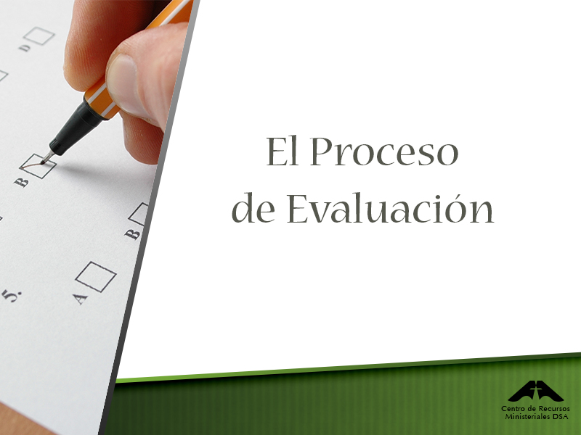

Slide 3

”Sé diligente en estos asuntos; entrégate de lleno a ellos, de modo que todos puedan ver que estás progresando.”
1 Timoteo 4:15 (NVI).

Slide 4
Los aspirantes pueden ver el proceso de evaluación como una oportunidad de crecimiento o como una amenaza.

Slide 5
El proceso de evaluación es una tarea importante en la función de enseñanza de los supervisores. Sobre toda probabilidad, es también la ayuda más valiosa que los aspirantes recibirán para su crecimiento y desarrollo.

Slide 6
Formularios de Evaluación
del Aspirante

Slide 7
Los formularios de evaluación necesitan ser entregados inmediatamente al secretario ministerial de la asociación/misión en el 6º, 10º y 22º meses de la práctica pastoral.

Slide 8
Evaluación del progreso
con el Supervisor

Slide 9
Durante la reunión de desarrollo del aspirante, se realizará la evaluación regular. El supervisor debe actuar como entrenador y no como crítico mientras el aspirante cumple sus atribuciones.

Slide 10
El entrenamiento puede ser confundido como excesiva supervisión, lo que no permite suficiente libertad al aspirante para elegir cómo alcanzar los resultados.

Slide 11
El Proceso de Evaluación

Slide 12
Esta evaluación no es un sermón, sino un diálogo. El supervisor debe comenzar tratando de descubrir cómo se siente el aspirante en el desempeño de sus actividades.

Slide 13
La evaluación es muchas veces más eficiente cuando incluye algo positivo al comienzo y algo positivo al final, con cuestiones desafiantes en el medio.

Slide 14
Mejoras

Slide 15
El resultado final del diálogo de evaluación debería ser un plan para el desarrollo continuo del aspirante, en el área de habilidades evaluada.

Slide 16
El resultado debería ser evaluado, luego planificar las actividades futuras y establecer nuevos blancos.

Slide 17
Conclusión

Slide 18
“He peleado la buena batalla, he terminado la carrera, me he mantenido en la fe”. 2 Timoteo 4:7 (NVI).

Slide 19
Su Progreso en el ministerio depende
de la…

Slide 20
Su capacidad de mantener una relación íntima con Dios y con la familia.
Su capacidad de moldear su vida de acuerdo con las claras enseñanzas de la Biblia.
Sus actitudes.
Su estilo de liderazgo y habilidades.
Su capacidad de relacionarse con las personas y de trabajar como parte de un equipo.
Su disposición de crecer en el ministerio.
Su avidez por aprender todo lo que puede.

Slide 21
Su lealtad como adventista del séptimo
día, y de su ejemplo cristiano.
9. Su ética en el trabajo y de su administración eficiente del tiempo.
10. Su elasticidad para superar las inevitables dificultades.
11. Su compasión por los miembros de iglesia.
12. Su compasión por las personas perdidas.
13. Su determinación tenaz de mantener la visión del ministerio y de buscar la excelencia.

